Slide 1
Муниципальное бюджетное дошкольное образовательное учреждение
«Центр развития ребенка -детский сад»
г. Нурлат Республики Татарстан
РАБОЧАЯ ПРОГРАММА КРУЖКА «ДАВАЙ ДРУЖИТЬ»
Руководитель кружка
Н. В. Ефремова
2015г.

Slide 2
«Давай дружить» - это психолого-педагогический курс развития навыков межличностного взаимодействия и обучения основам коммуникации детей дошкольного возраста (от 4-7 лет) возраста.
Содержание предполагаемых разделов предусматривает обогащение детей специальными знаниями, умениями и навыками, необходимыми для успешного развития процесса общения, социального взаимодействия. В программе особое внимание уделяется установлению взаимопонимания между родителями и детьми, воспитателями и воспитуемыми.

Slide 3
Актуальность данной программы обуславливается потребностью общества в обеспечении социального здоровья личности, которое во многом определяется социально нормативным поведением, способностью к построению взаимоотношений и нравственными ориентациями.
Цель программы:
Формирование социальных контактов и развитие произвольной регуляции своего поведения .

Slide 4
Задачи программы:
-создать атмосферу эмоционального принятия и хорошего настроения;
-формировать позитивное отношение к жизни, к другим людям и к социально приемлемым способам выражения своих эмоциональных состояний;
-укреплять взаимоотношения в группе;
-формировать самостоятельность, ответственность детей ориентировать на внимательное, заботливое отношение к другим людям, сотрудничество с ними;
-формировать адекватную самооценку своего поведения;
-формировать доброе отношение к окружающим людям.

Slide 5
Спецификой занятий является их комплексный характер: занятие включает в себя обсуждение предложенных стихов, сказок по определенной теме, рефлексию своей деятельности и поведения, диагностику эмоционального состояния, тренинг эмоций и психогимнастику, приемы арттерапии, подвижные игры, игры и упражнения, направленные на овладение социальными навыками, усвоение нравственных норм, развитие умений произвольной регуляции в разных сферах психики: двигательной, эмоциональной, в сфере общения и поведения.
Таким образом, основной формой организации учебного процесса является комплексное занятие, включающее в себя как теоретическую, так и практическую деятельность детей.

Slide 6
Планируемый результат деятельности программы
« Давай дружить»
В ходе реализации данной программы ребенок приобретает следующие навыки и умения:
умение адекватно оценивать собственное поведение и поведение других людей;
умение положительно оценивать свои возможности, способности и обосновывать собственную самооценку
навыки эффективного взаимодействия со сверстниками и взрослыми;
Умение словесно выражать свои желания, чувства;
умение передавать собственное эмоциональное состояние с помощью художественных средств;
навыки снятия отрицательных эмоций и создания хорошего настроения

Slide 7
Материально техническая база.
Техническое оснащение занятий:
1.Методический кабинет
2.Музыкальный зал
3.Ноутбук.
4.Магнитная доска.
5.Экран, мультимедиа проектор.
Экранные, музыкальные пособия:
аудиозаписи:детские песни в сопровождении слайдов,фрагменты из мультфильмов
видеоматериал
музыкально-дидактические игры

Slide 8
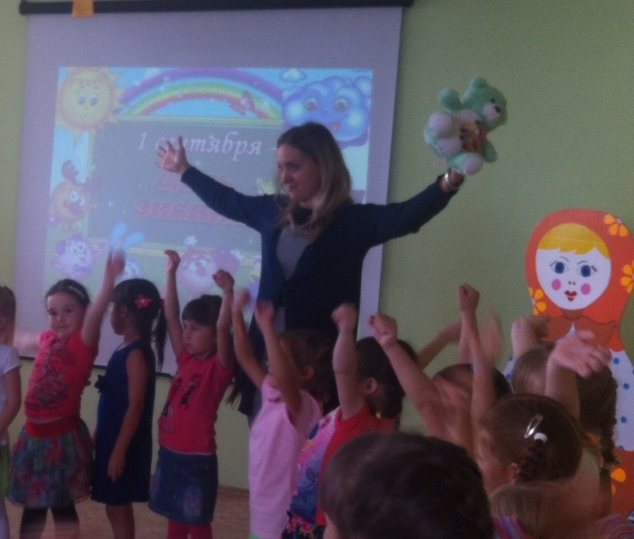
«Давай дружить»
Формирование позитивной самооценки,
понимание себя и умение «быть в мире с собой»

